Slide 1
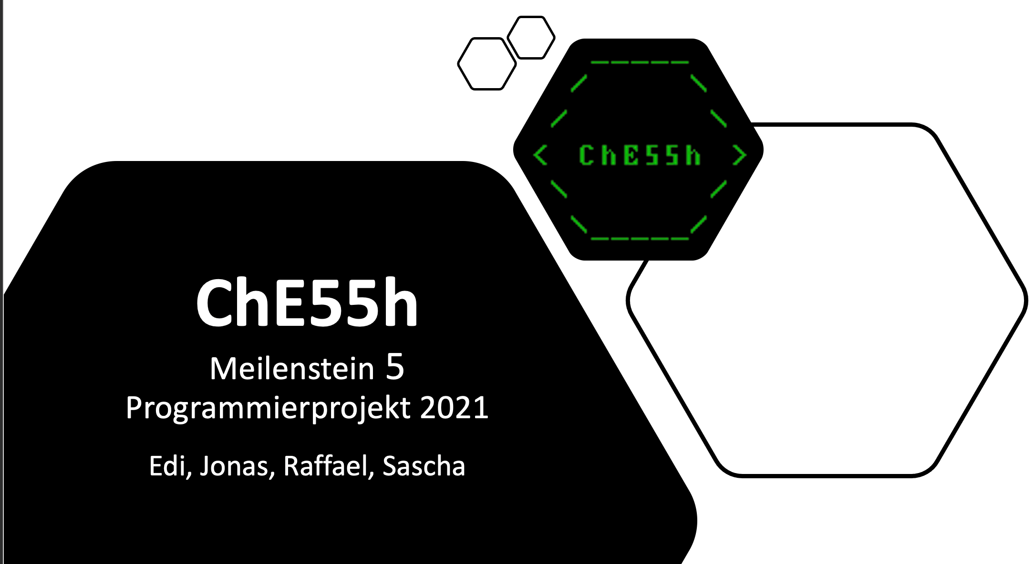
hexchess.bplaced.net

Slide 2
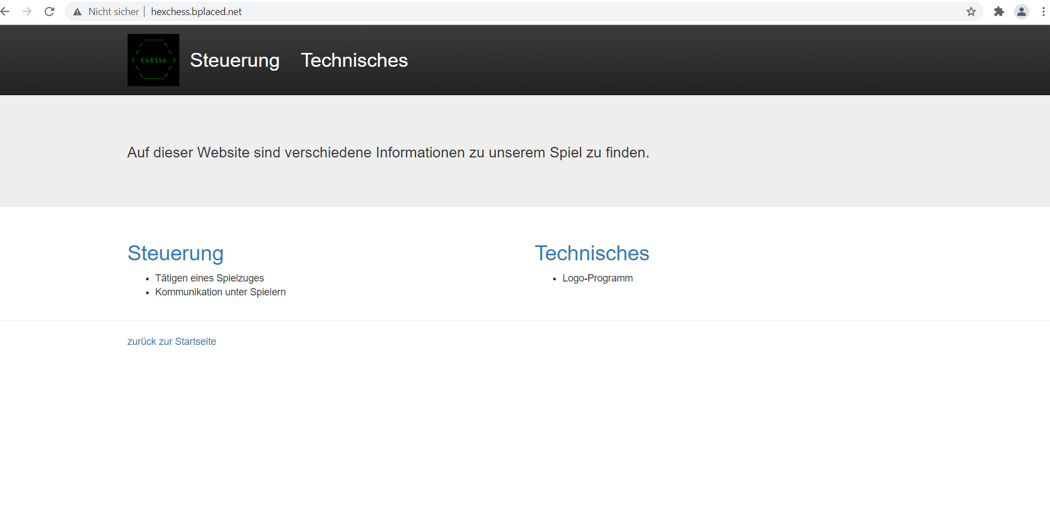
2
Link: hexchess.bplaced.net

Slide 3
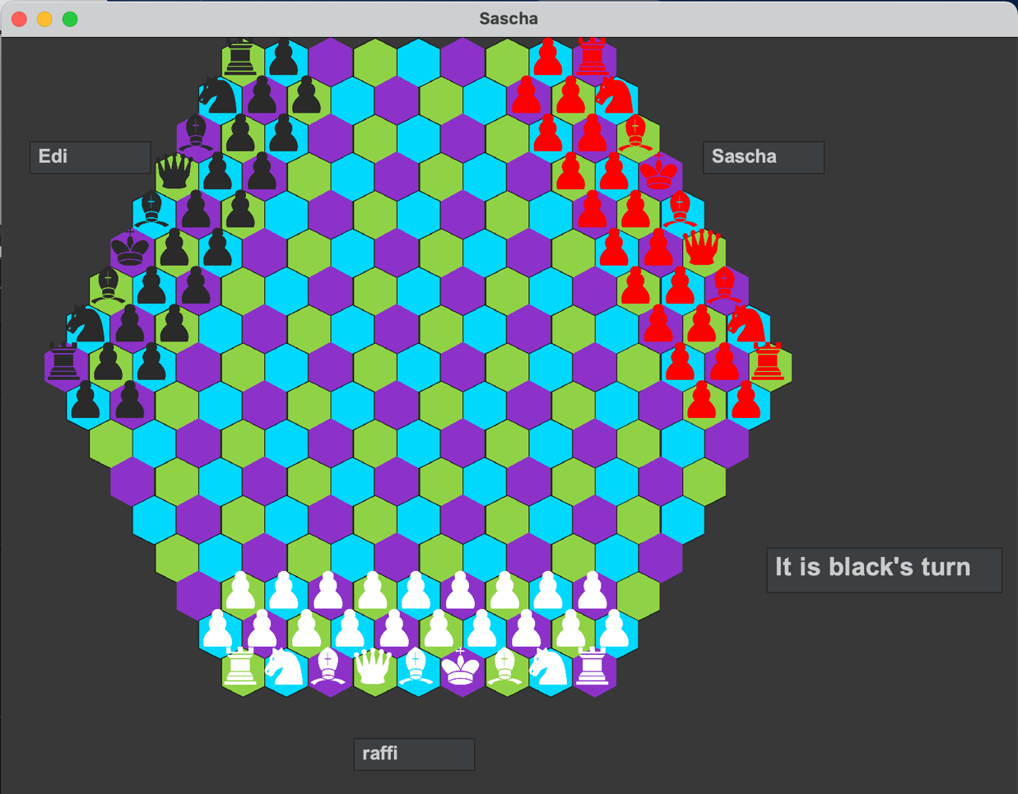
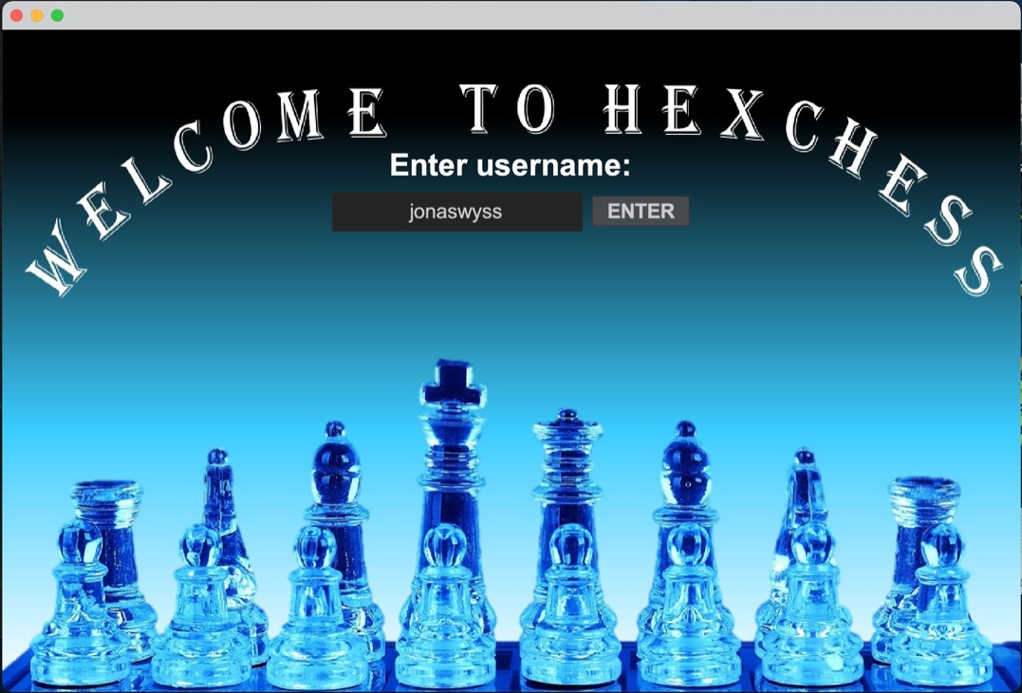


UNTERSCHIEDE
3

Slide 4
UNTERSCHIEDE
3 Personen
6-eckiges Spielfeld
4

Slide 5
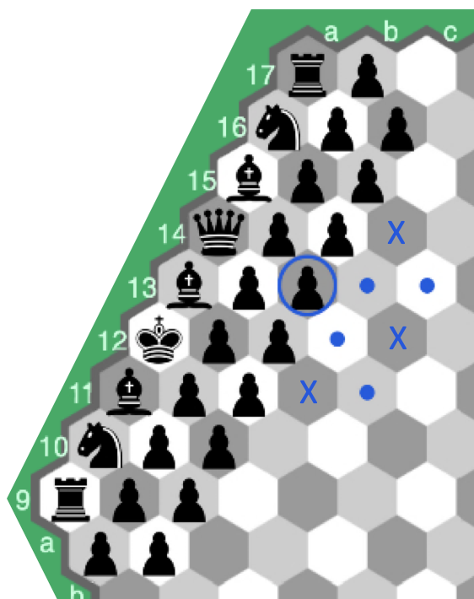

Ziel / Regeln
Zugmöglichkeiten
Bauer
Springer
5

Slide 6
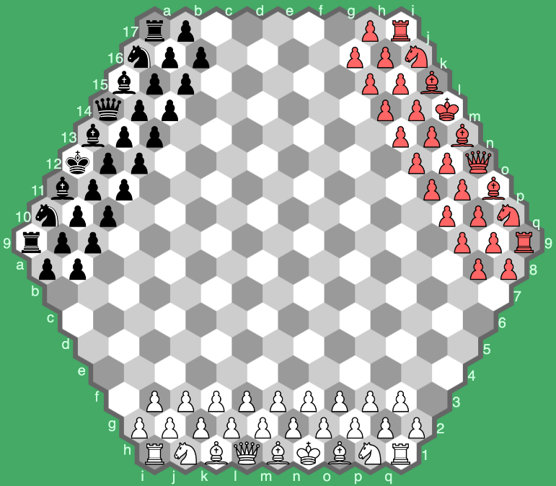
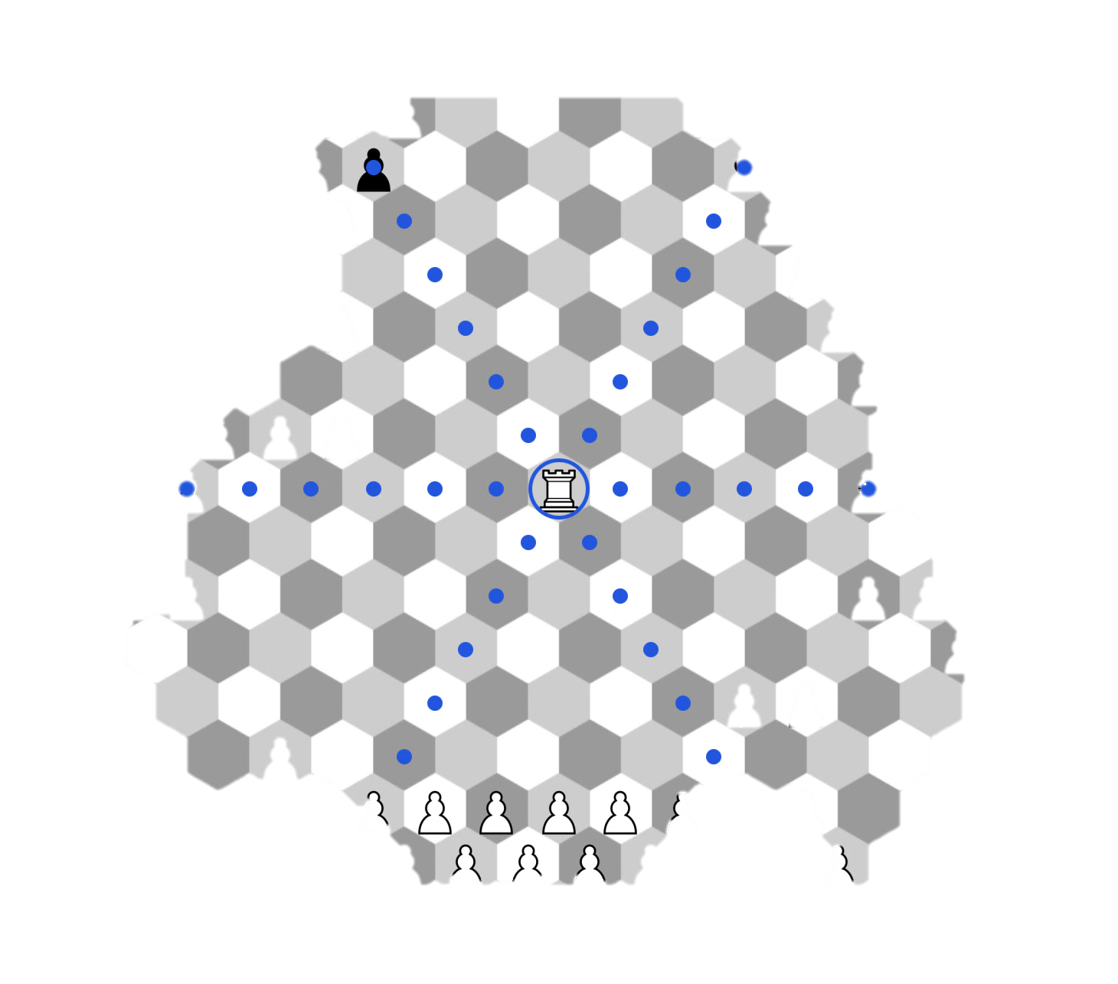
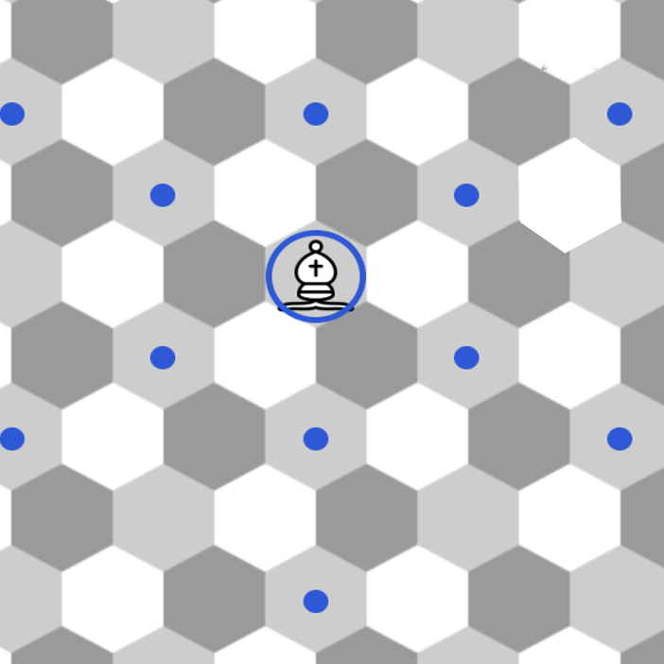

Zugmöglichkeiten
Ziel / Regeln
6
Läufer
Turm
3.
2.
60°
1.
60°

Slide 7


Ziel / Regeln
Zugmöglichkeiten
König
7
Königin
30°

Slide 8
Ziel / Regeln
=
8
König → direkt schlagen
→ Spieler verliert
→ dynamisch, schneller
→ Aufmerksamkeit wichtig
unüberlegter Zug
→ Spiel verloren

Slide 9

Quality Assurance
Was wird gemessen?
Wie wird gemessen?
Code Coverage
Metrics:
Anz. Zeilen Code pro Methode
Komplexität der Klassen
Anz. Kommentare pro Zeilen Code
Jacoco
Metrics:
Metrics Reloaded
Javadoc
9

Slide 10
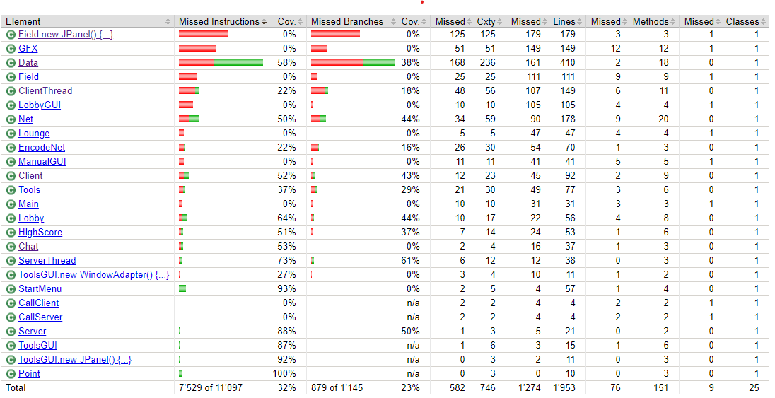
Quality Assurance
Resultate
10

Slide 11
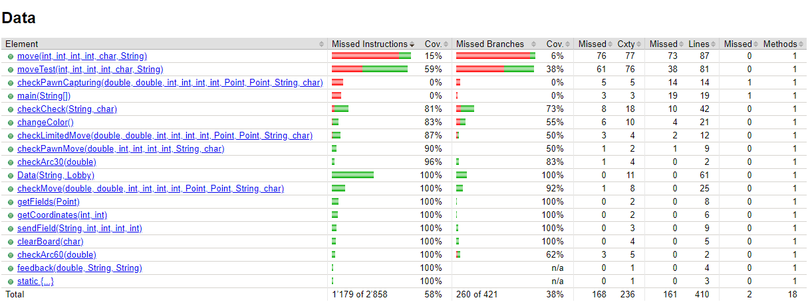
Quality Assurance
11
Resultate

Slide 12
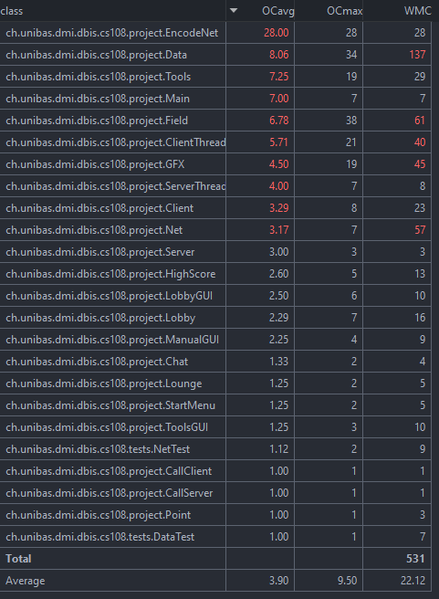
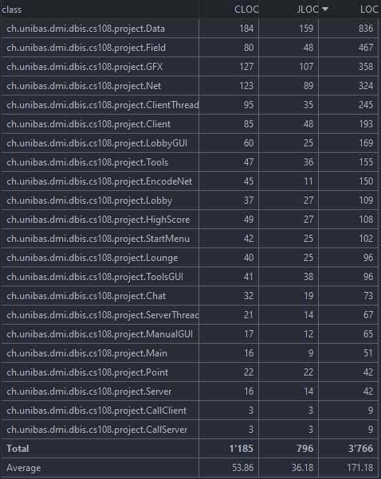
Quality Assurance
Resultate
12

Slide 13
Quality Assurance
Diskussion
Mit Unittests zufrieden (Essentielles)
Nice to have: mehr Javadoc -> unterschiedliche Lesbarkeit
Qualität litt aufgrund des Zeitdrucks.
13

Slide 14
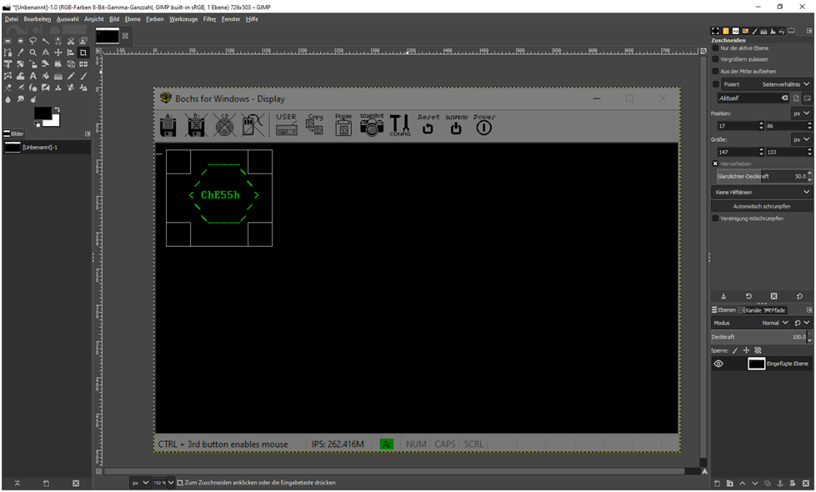

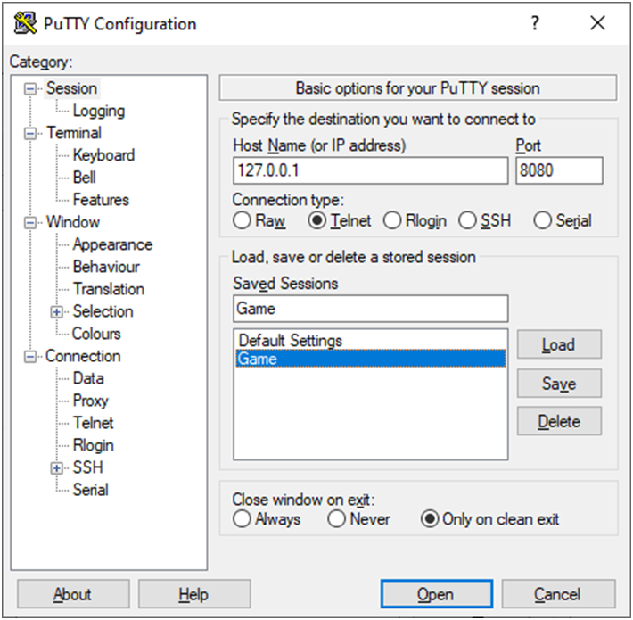

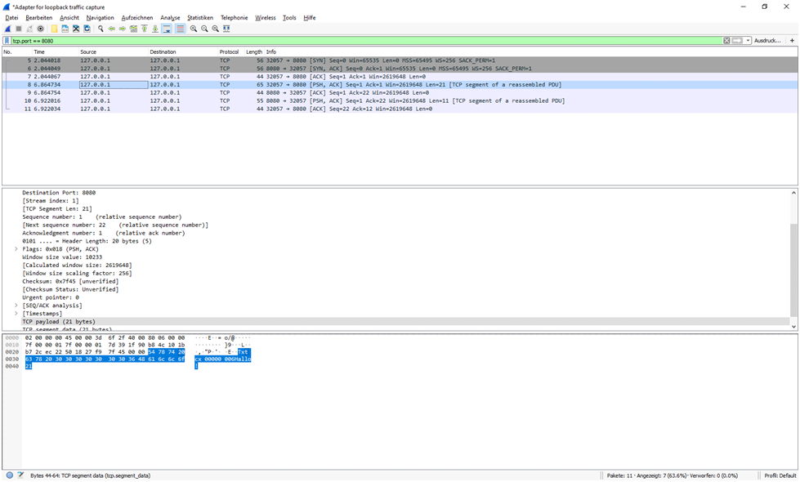
TECHNOLOGY
14
Logo:
Netwide Assembler
Bochs
HxD
GIMP
Kommunikation:
Wireshark
Putty
Libraries:
Apache Common
JUnit, Jacoco, Log4J

Slide 15

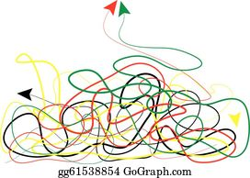

WE ARE SMARTER NOW
Struktur des Programmes
Kommentare
Organisation
15
Spiel funktioniert
Unit-Tests, QA, Organisation
GUI, Libraries

Slide 16


